Slide 1



Desmos pour toutes disciplines
Service national
DOMAINE DE LA MATHÉMATIQUE,
DE LA SCIENCE ET TECHNOLOGIE
29 janvier 2021
CSS des Hautes-Rivières
monurl.ca/2desmos290121
Pour plus de détails : recitmst.qc.ca

Slide 2


Stéphanie Rioux
stephanie.rioux@recitmst.qc.ca
Lien vers la présentation Web : monurl.ca/2desmos290121

Slide 3
Plan de l’atelier
C’est quoi Desmos?
Expérience-élève
En quoi Desmos se démarque?
Espace enseignant
Tableau de bord
Outils de création
Ressources
Notes:
FO

Slide 4
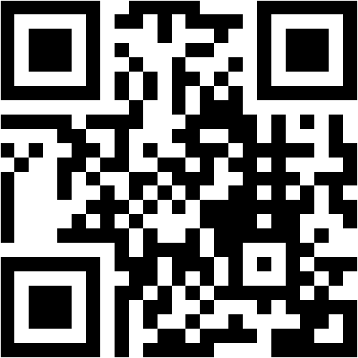
Votre discipline et votre niveau d’enseignement?
www.menti.com/3kx4c94483
Menti.com Code: 37 33 69 6

Slide 5

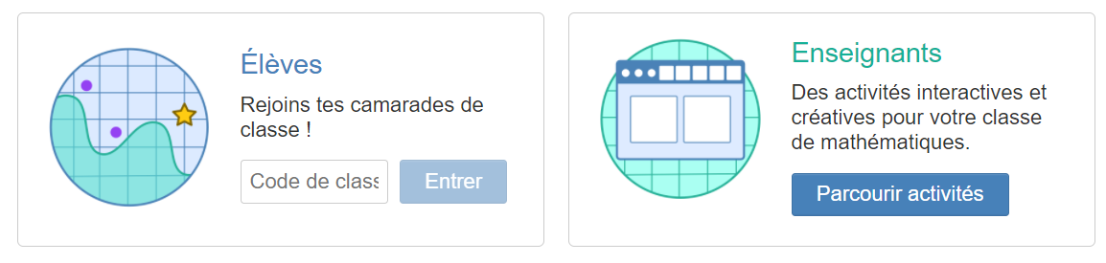
C’est quoi Desmos?
1. Calculatrice graphique (desmos.com)
ou application pour appareils mobiles
2. Classe virtuelle
student.desmos.com
teacher.desmos.com
‹#›
Notes:
Calculatrice graphique seulement pour les maths/sciences, surtout au secondaire
Classe virtuelle pour toutes les disciplines
SR

Slide 6
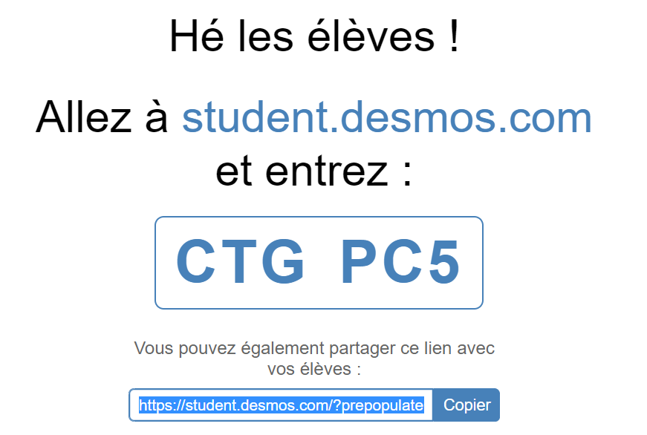
Activité 1 - Desmos pour toutes disciplines
Notes:
J’ai créé une classe FCC 2020, donc un seul code pour les 2 activités.
FO

Slide 7
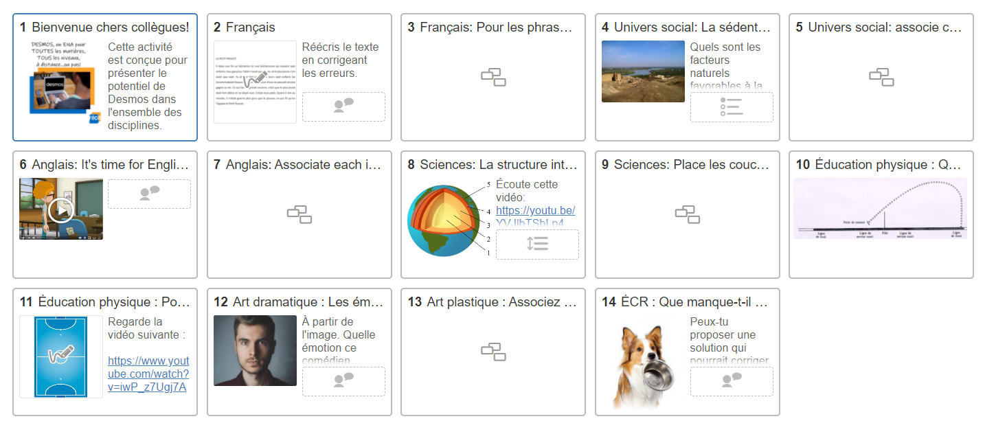
Activité 1 - Desmos pour toutes disciplines
Notes:
SR

Slide 8
Activité 2 - Le prix des boîtes Lego (math)
Notes:
SR

Slide 9
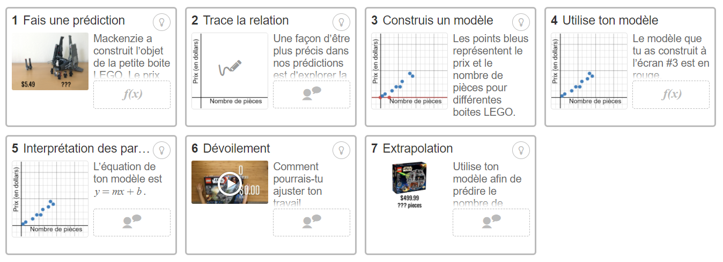
Activité 2 - Le prix des boîtes Lego (math)
Notes:
SR

Slide 10
Activité 3 - Polygraph (Vêtements-Clothing)
Notes:
SR

Slide 11
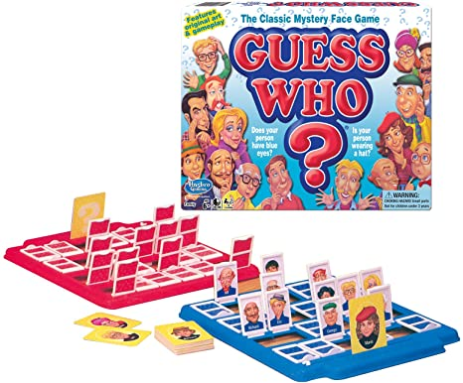
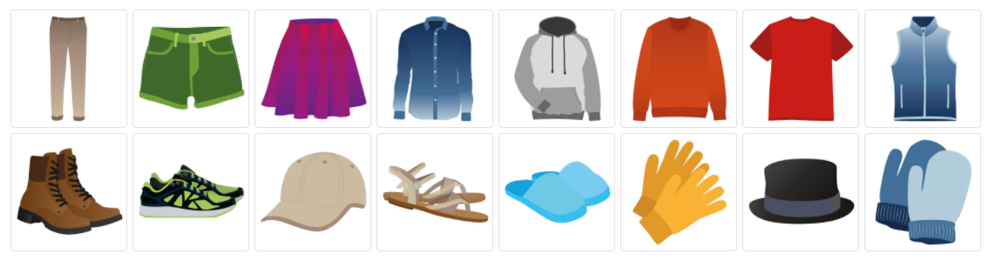
Activité 2 - Polygraph
(Vêtements-Clothing)
Notes:
SR

Slide 12
En quoi Desmos se démarque des autres outils questionnaires?
Notes:
Aller sur menti.com et entrer le code:
discussion, rétroaction, pacing, pause, collaboration, captures, tableau de bord, gestion des classes, n’est pas autocorrectif et c’est voulu!, nombre de participants, communauté de partage, etc.
FO - Les participants répondent sur un tableau avec annotations

Slide 13
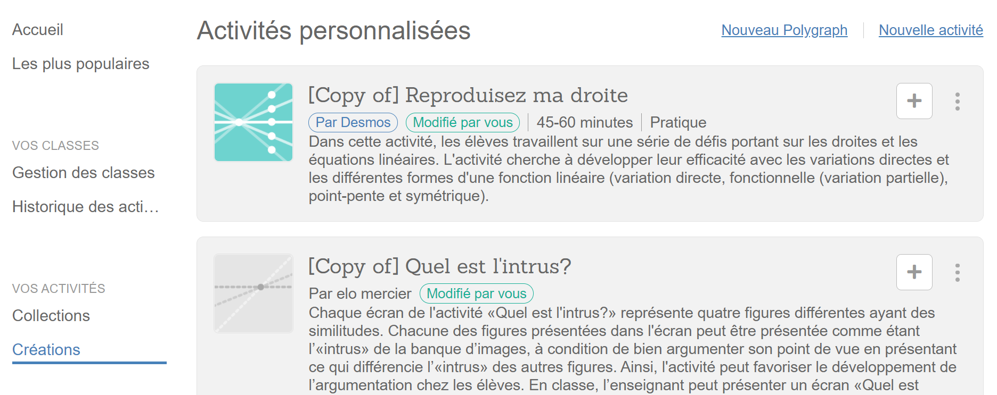
L’espace enseignant (teacher.desmos.com)
Notes:
SR

Slide 14
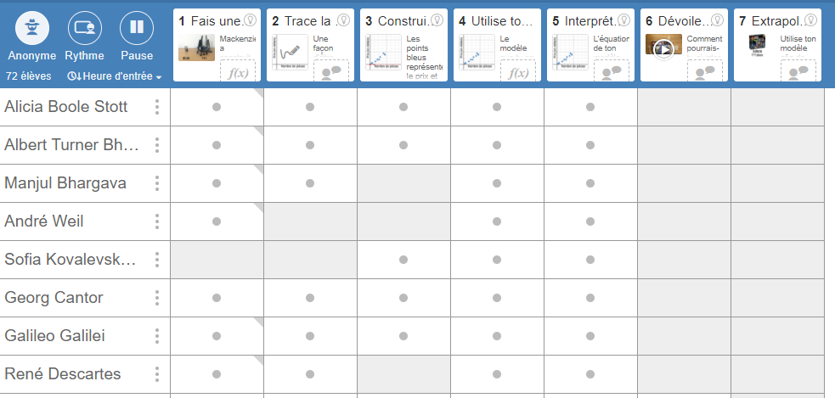
Le tableau de bord
Notes:
SR

Slide 15
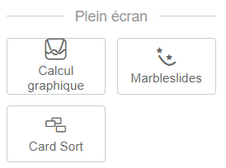
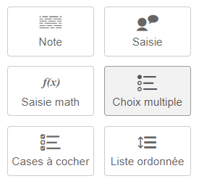
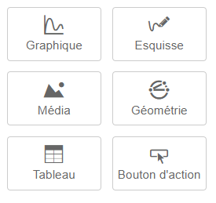
Les outils de création polyvalents
Notes:
FO

Slide 16
Ressources supplémentaires
Autoformation « Premiers pas avec Desmos » du Campus RÉCIT
Tutoriels du RÉCIT MST
Webinaire sur la calculatrice graphique
Webinaire sur la classe virtuelle
Webinaire sur la création d’activités pour la classe virtuelle
Guide Genially : Tout sur Desmos

Slide 17
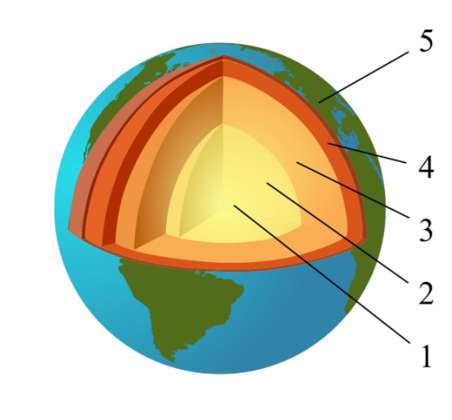
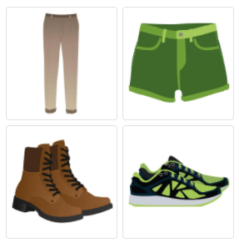
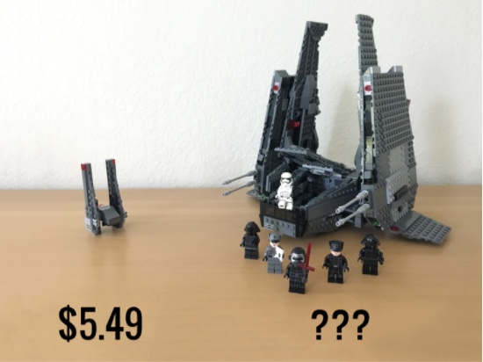
Activités présentées durant l’atelier… utilisez-les!
Lien vers l’activité 1
Toutes disciplines
Lien vers l’activité 2
Math
Lien vers l’activité 3
Polygraph
Notes:
SR

Slide 18

MERCI !
Formulaire d’appréciation
Questions?
stephanie.rioux@recitmst.qc.ca
equipe@recitmst.qc.ca
Page Facebook
Twitter
Chaîne Youtube
Ces formations du RÉCIT sont mises à disposition, sauf exception, selon les termes de la licence Licence Creative Commons Attribution - Pas d’Utilisation Commerciale - Partage dans les Mêmes Conditions 4.0 International.

